Slide 1
Update 26-11-2010
KEBIJAKAN ENERGI BARU, ENERGI TERBARUKAN, DAN KONSERVASI ENERGI
oleh :
Luluk Sumiarso
Direktur Jenderal Energi Baru Terbarukan dan Konservasi Energi
DIREKTORAT JENDERAL ENERGI BARU TERBARUKAN DAN KONSERVASI ENERGI
KEMENTERIAN ENERGI DAN SUMBER DAYA MINERAL REPUBLIK INDONESIA
Bandung, 7 Januari 2011

Slide 2
Daftar Isi
Pendahuluan
Paradigma Pengelolaan Energi Nasional
Arah Kebijakan Energi
Strategi Pengembangan Energi Baru Terbarukan dan Konservasi Energi

Slide 3
Daftar Isi
Pendahuluan
Paradigma Pengelolaan Energi Nasional
Arah Kebijakan Energi
Strategi Pengembangan Energi Baru Terbarukan dan Konservasi Energi

Slide 4
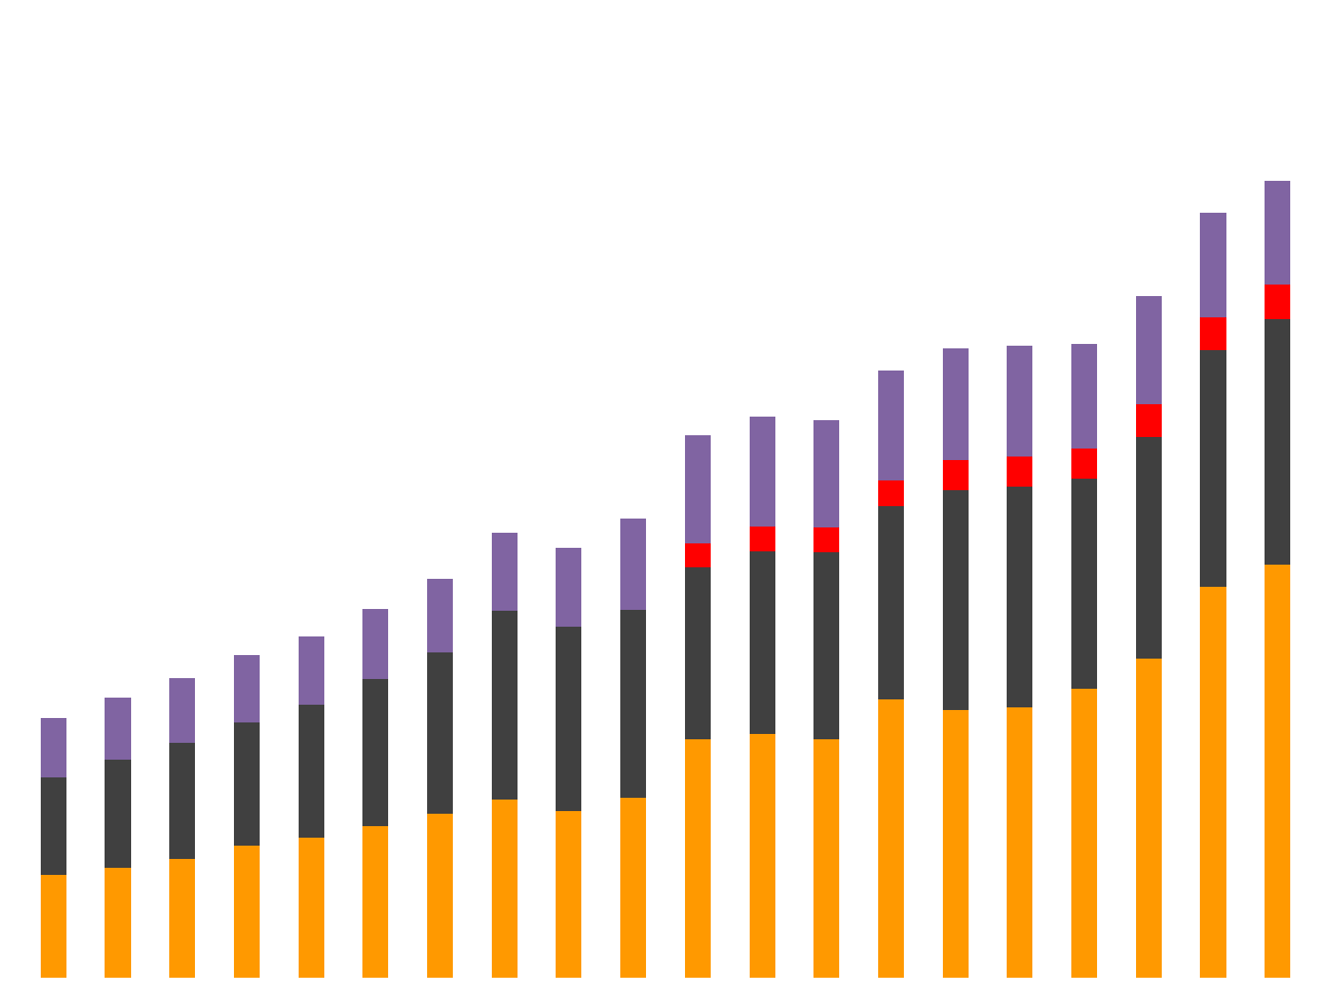
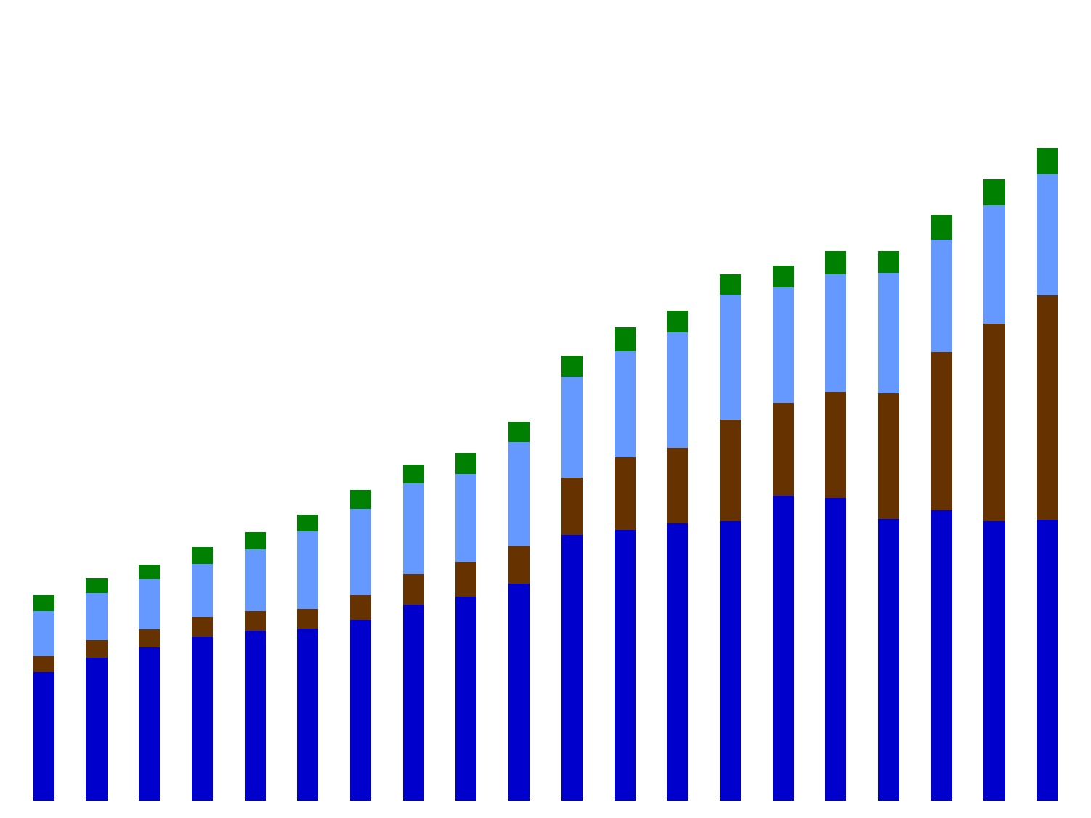
PERKEMBANGAN DEMAND vs SUPPLY 1990 - 2009
Rumah
Tangga
13,08 %
645
619
DEMAND
(dalam juta SBM)
552
509
511
513
Komersial
4,28 %
491
439
454
451
Transportasi
30,77%
360
371
323
348
299
261
276
210
227
242
22,88 %
Industri
51,86 %
37,53 %
39,60%
62,61 %
7,82 %
Minyak Bumi
42,99 %
22,06 %
7,52 %
335
363
386
414
438
467
507
548
568
Batubara
34,47 %
618
727
772
800
SUPPLY
(dalam juta SBM)
859
873
Gas Bumi
18,48 %
896
897
956
EBT
4,07 %
1014
1065
1990
1991
1992
1993
1994
1995
1996
1997
1998
1999
2000
2001
2002
2003
2004
2005
2006
2007
2008
2009

Slide 5
PERKEMBANGAN PANGSA DAN SUBSIDI FOSIL 2000 – 2009
A. Perkembangan Pangsa Total (dalam juta SBM)
1065
EBT
1014
4,07%
897
956
859
873
896
18,48 %
772
800
Gas Bumi
727
Peningkatan rata-rata dalam 10 tahun terakhir:
1.Minyak | : 0,52 %/tahun
2.Batubara | : 13,70 %/tahun
3.Gas | : 1,81 %/tahun
4.Total | : 4,33 %/tahun
34,47 %
Batubara
42,99 %
Minyak
Bumi
B. Perkembangan Subsidi Fosil (dalam triliun Rupiah)
 | 2000 | 2001 | 2002 | 2003 | 2004 | 2005 | 2006 | 2007 | 2008 | 2009
1. Subsidi Listrik | 3,93 | 4,30 | 4,10 | 3,36 | 3,31 | 10,65 | 33,90 | 37,48 | 78,58 | 53,72
2. Subsidi Listrik Fosil *) | 3.30 | 3.55 | 3.49 | 2.92 | 2.86 | 9.20 | 29.75 | 32.63 | 68.16 | 46.14
3. Subsidi BBM | 55.64 | 63.26 | 31.75 | 30.04 | 59.18 | 103.35 | 64.21 | 83.79 | 139.03 | 45.04
4. Subsidi LPG | 0 | 0 | 0 | 0 | 0 | 0 | 0 | 0.15 | 3.84 | 7.78
Total Subsidi Fosil | 58.94 | 66.81 | 35.24 | 32.96 | 62.04 | 112.55 | 93.96 | 116.57 | 211.03 | 98.96
*) Proporsional dengan peran fosil dalam komposisi energi primer untuk penyediaan tenaga listrik

Slide 6
KONDISI ENERGI 2009
Akses masyarakat terhadap energi (modern) masih terbatas:
  Rasio elektrifikasi tahun 2008 sebesar 66% (34% rumah tangga belum berlistrik);
  Pengembangan infrastruktur energi (daerah perdesaan/terpencil dan pulau-pulau terluar pada umumnya belum mendapatkan akses energi);
Pertumbuhan konsumsi energi rata-rata 7% pertahun, belum diimbangi dengan suplai energi yang cukup;
Ketergantungan terhadap Energi Fosil masih tinggi, cadangannya semakin terbatas;
Pemanfaatan energi terbarukan dan implementasi Konservasi Energi belum optimal;
Keterkaitan dengan isu lingkungan:
  Mitigasi perubahan iklim;
  Perdagangan karbon;
  Komitmen nasional penurunan emisi 26% pada tahun 2020;
Pendanaan untuk pengembangan sektor energi masih sangat terbatas.
Bauran Energi Primer Nasional 2009
1065 Juta SBM
Elastisitas Energi = 1,63
Pangsa Energi Non Fosil < 5%

Slide 7
CADANGAN DAN PRODUKSI ENERGI
NO | ENERGI TERBARUKAN/ | SUMBER DAYA (SD) | KAPASITAS TERPASANG (KT) | RASIO KT/SD (%)
1 | 2 | 3 | 4 | 5 = 4/3
1 | Tenaga Air | 75,670 MW | 5,705.29 MW | 7.54
2 | Panas Bumi | 28,543 MW | 1,189 MW | 4.17
3 | Mini/Mikro Hydro | 769.69 MW | 217.89 MW | 28.31
4 | Biomass | 49,810 MW | 1,618.40 MW | 3.25
5 | Tenaga Surya | 4.80 kWh/m²/day | 13.5 MW | -
6 | Tenaga Angin | 3 – 6 m/s | 1.87 MW | -
7 | Uranium | 3.000 MW (e.q. 24,112 ton) for 11 years^{*)} | 30 MW | 1.00
 | *) Hanya di Kalan – Kalimantan Barat
No | ENERGI TAK TERBARUKAN | SUMBER DAYA (SD) | CADANGAN (CAD) | RASIO SD/CAD (%) | PRODUKSI (PROD) | RASIO CAD/PROD (TAHUN)*)
1 | 2 | 3 | 4 | 5 = 4/3 | 6 | 7 = 4/6
1 | Minyak Bumi (miliar barel) | 56.6 | 7.99 **) | 14 | 0.346 | 23
2 | Gas Bumi (TSCF) | 334.5 | 159.64 | 51 | 2.9 | 55
3 | Batubara (miliar ton) | 104.8 | 20.98 | 18 | 0.254 | 83
4 | Coal Bed Methane/CBM (TSCF) | 453 | - | - | - | -
 | *) Dengan asumsi tidak ada penemuan cadangan baru **) Termasuk Blok Cepu

Slide 8
Daftar Isi
Pendahuluan
Paradigma Pengelolaan Energi Nasional
Arah Kebijakan Energi
Strategi Pengembangan Energi Baru Terbarukan dan Konservasi Energi

Slide 9
PERUBAHAN PARADIGMA PENGELOLAAN ENERGI
ENERGY SUPPLY SIDE MANAGEMENT
ENERGY DEMAND SIDE MANAGEMENT
SUPPLY
DEMAND
DEMAND
SUPPLY
Energi Fosil dengan biaya berapapun
(Malah Disubsidi)
Kebutuhan Energi Sektoral
yang belum efisien:
RumahTangga
Transportasi
Industri
Komersial
Kebutuhan Energi Sektoral yang Efisien:
RumahTangga
Transportasi
Industri
Komersial
Maksimalkan Penyediaan dan Pemanfaatan Energi Terbarukan dengan harga Avoided Fossil Energy Costs
(DISVERSIFIKASI)
Energi Fosil sebagai Faktor Penyeimbang
Energi Terbarukan
Sebagai Alternatif
(KONSERVASI)
Saat ini:
Ke depan:
Kebutuhan energi belum efisien
Kebutuhan energi tersebut dipenuhi dengan energi fosil dengan biaya berapapun dan malah disubsidi
Energi terbarukan hanya sebagai alternatif
Sumber energi terbarukan yang tidak termanfaatkan adalah menyia-nyiakan karunia Tuhan
Efisienkan kebutuhan energi
Maksimalkan penyediaan dan pemanfaatan energi terbarukan, paling tidak dengan harga pada avoided fossil energy cost, bila perlu disubsidi
Energi fosil dipakai sebagai penyeimbang
Sumber energi fosil yang tidak termanfaatkan adalah sebagai warisan untuk anak-cucu / diekspor

Slide 10
ALUR PIKIR PENGEMBANGAN EBTKE
UU 10/1997
UU 27/2003
UU 30/2007
UU 30/2009
UNFCCC ^{*)}
Policy Directives Presiden RI
di Tampak Siring (2010)
Green Values
Mitigasi
Perubahan
Iklim
No.8 : Ketahanan Energi
No.10 : Perkuat Green
Economy
Konsumsi Energi Fosil yang Meningkat
Upaya Pengembangan Energi Baru, Energi Terbarukan dan Efisien Pemanfaatan Energi
Green Energy
0
Ketahanan Energi, Kesejahteraan Rakyat
dan Pembangunan
Berkelanjutan
GREEN ENERGY CONCEPT:
Efisienkan Penggunaan Energi
Gunakan Energi Terbarukan
Gunakan Teknologi Energi Bersih untuk energi fosil maupun non-fosil
Green Industry
Green Transportation
*) United Nations Framework Convention on Climate Change

Slide 11
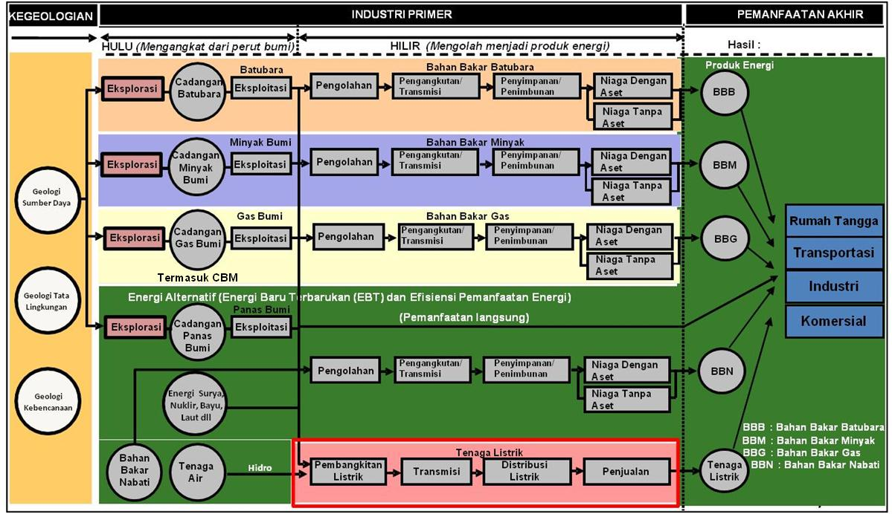
SISTEM PENYEDIAAN DAN PEMANFAATAN ENERGI NASIONAL
(Dengan Pendekatan Supply Side Management)
INDUSTRI ENERGI PRIMER
Pengangkutan / Penyaluran
Pemanfaatan Energi Belum Efisien
OTORITAS
GEOLOGI
Pengangkutan / Penyaluran
Pengangkutan / Penyaluran
Energi Hijau
sebagai alternatif)
Pengangkutan / Penyaluran
Bahan Baku
Nabati
Pembangkitan Tenaga Listrik

Slide 12
PARADIGMA BARU
SISTEM PENYEDIAAN DAN PEMANFAATAN ENERGI NASIONAL
(Dengan Pendekatan Demand Side Management)
PEMANFAATAN AKHIR
INDUSTRI ENERGI PRIMER
SUMBER DAYA
Hasil :
Hilir (Mengolah menjadi produk energi)
Hulu (Mengangkat dari perut bumi)
Produk Energi
Tenaga Listrik
Tenaga
Air
Bahan
Baku
Nabati
OTORITAS TERKAIT
sumber daya air,
pertanian,
kehutanan,
kelautan,
dirgantara
Efisiensi Energi dan Pemanfaatan Akhir
Tenaga
Listrik
Penjualan
Distribusi
Listrik
Transmisi
Pembangkitan
Tenaga Listrik
“ENERGI HIJAU” (Maksimalkan)
Niaga
Dengan Aset
Penyimpanan /
Penimbunan
Pengangkutan/
Penyaluran
Pengolahan
Energi
Surya, Nuklir,
Bayu, dll
Sektor Pengguna
Bahan
Bakar
Nabati
Rumah Tangga
Niaga
Tanpa Aset
OTORITAS
GEOLOGI
Transportasi
Heat
Panas Bumi
Cadangan
Panas
Bumi
(Pemanfaatan Langsung)
Eksploitasi
Eksplorasi
Geologi
Sumber Daya
Industri
Komersial
ENERGI FOSIL (sebagai Balance)
Cadangan Energi Fosil
Geologi
Tata Lingkungan
Gas Bumi
Niaga
Dengan Aset
Bahan Bakar
Minyak
Bumi
Geologi
Kebencanaan
Bahan
Bakar
Minyak
Penyimpanan /
Penimbunan
Pengangkutan/
Penyaluran
Pengolahan
Eksploitasi
Eksplorasi
Niaga
Tanpa Aset
Batubara

Slide 13
KOMITMEN PADA PERUBAHAN IKLIM
Komitmen Presiden pada G-20 Pittsburgh dan COP15 Untuk mengurangi emisi gas rumah kaca pada tahun 2020
26%
41%
Upaya sendiri dan dukungan internasional
Upaya sendiri
Melalui pengembangan energi baru terbarukan dan pelaksanaan konservasi energi dari seluruh sektor
Kehutanan | 14%
Energi | 6%
Sampah | 6%

Slide 14
Daftar Isi
Pendahuluan
Paradigma Pengelolaan Energi Nasional
Arah Kebijakan Energi Nasional
Strategi Pengembangan Energi Baru Terbarukan dan Konservasi Energi

Slide 15
ARAH KEBIJAKAN ENERGI
BAU**
PERPRES 5/2006
VISI 25/25
5100 JutaSBM
3,1%
3200 JutaSBM
3200 JutaSBM
KONSERVASI ENERGI (37,25%)
34.6%
25 %
20,6%
EBT
113,1 JutaSBM
32 %
DIVERSIFIKASI
ENERGI
Batubara
EBT
4,4 %
Batubara
30,7 %
23 %
Gas Bumi
41.7%
Gas Bumi
21 %
20 %
M. Bumi
43,9%
M. Bumi
2010*
2015
2020
Sumber: *Prakiraan 2010, **Blueprint PEN 2006-2025
2025

Slide 16
KEBIJAKAN UTAMA
Konservasi Energi untuk meningkatkan efisiensi penggunaan energi di sisi suplai dan pemanfaatan (Demand Side).
Diversifikasi Energi untuk meningkatkan pangsa energi baru terbarukan dalam bauran energi nasional (Supply Side).

Slide 17
KEBIJAKAN ENERGI SEKTORAL
Kebijakan Energi Sektor Rumah Tangga
Rencana Induk Konservasi Energi Nasional
(RIKEN)
Kebijakan Energi Sektor Bangunan Komersial
Sisi kebutuhan
Kebijakan Energi Sektor Industri
Kebijakan Energi Sektor Transportasi
KEBIJAKAN ENERGI KLASTERAL*)
Visi
Energi Baru Terbarukan 25/25
Energi Tak Terbarukan
Rencana Induk Energi Konvensional/Fosil
Kebijakan Energi Klaster Minyak Bumi
Kebijakan Energi Klaster Gas Bumi
Kebijakan Energi Klaster Batubara
Energi Baru
Kebijakan Energi Klaster Nuklir
Kebijakan Energi Klaster CBM
Kebijakan Energi Klaster Gasified Coal
Kebijakan Energi Klaster Liquified Coal
Sisi Penyediaan
Kebijakan Energi Klaster Hidrogen
Energi Terbarukan
Rencana Induk Diversifikasi Energi Nasional
(RIDEN)
Kebijakan Energi Klaster Panas Bumi
Kebijakan Energi Klaster Hidro
Kebijakan Energi Klaster Bioenergi
Kebijakan Energi Klaster Energi Surya
*) Klaster sesuai dengan UU 30/2007 tentang Energi
Kebijakan Energi Klaster Energi Angin
Update 11-11-2010
Kebijakan Energi Klaster Samudera

Slide 18
Daftar Isi
Pendahuluan
Paradigma Pengelolaan Energi Nasional
Arah Kebijakan Energi Nasional
Strategi Pengembangan Energi Baru Terbarukan dan Konservasi Energi

Slide 19
STRATEGI PENGEMBANGAN EBTKE
STRATEGI DI SISI PENYEDIAAN ENERGI :
menerapkan mandatori Penyediaan EBT
meningkatkan penggunaan EBT
menggunakan bahan bakar yang lebih bersih (fuel switching) dalam penyediaan energi
STRATEGI DI SISI PEMANFAATAN ENERGI :
Menerapkan komitmen efisiensi pemanfaatan energi
menggunakan bahan bakar yang lebih bersih (fuel switching) dalam pemanfaatan energi
Menerapkan prinsip-prinsip hemat energi
memanfaatkan teknologi energi bersih dan effisien
Membudayakan sikap hidup hemat energi

Slide 20
AGENDA PENGEMBANGAN EBTKE
AGENDA UTAMA
Penyempurnaan dan Harmonisasi Peraturan Perundang-undangan bidang EBTKE
Penyempurnaan Rencana Induk Diversifikasi dan Konservasi Energi
Peningkatan Efisiensi Pemanfaatan Energi
Pengembangan Panas Bumi
Pengembangan Bioenergi
Pengembangan Aneka Energi Baru Terbarukan
Pengembangan dan Penerapan Teknologi Energi Bersih
Peningkatan Kandungan Lokal dan Industri Penunjang EBTKE
Peningkatan Swadaya Masyarakat untuk Desa Mandiri Energi
Peningkatan Swadaya Masyarakat di kota melalui low carbon city (mis. Penggunaan solar cell dll)
AGENDA PENDUKUNG
Peningkatan kelitbangan EBTKE
Peningkatan kediklatan EBTKE

Slide 21

DIREKTORAT JENDERAL ENERGI BARU TERBARUKAN DAN KONSERVASI ENERGI
KEMENTERIAN ENERGI DAN SUMBER DAYA MINERAL REPUBLIK INDONESIA
Terima Kasih
Jalan Jenderal Gatot Subroto, Kav. 49 Jakarta 12950
Telp/Faks : 021-5250575
www.energiterbarukan.net
www.esdm.go.id

Slide 22

  Energi Hijau
  Energi Masa Depan
  Go Green Indonesia !

Slide 24
LAMPIRAN-LAMPIRAN

Slide 25
Program “REFF-Burn” Indonesia *)
(Reducing Emissions from Fossil Fuel Burning)
Mengintegrasikan semua upaya dan teknologi untuk mengurangi emisi dari pembakaran bahan bakar fosil, pada:
1. Pre Combustion (Pencegahan)
2. During Combustion (Penangkalan)
3. Post Combustion (Penanggulangan)
*) Serupa dengan Program REDD di Sektor Kehutanan

Slide 26
CLEAN ENERGY INITIATIVE
Program “REFF-Burn” Indonesia *)
(Reducing Emissions from Fossil Fuel Burning)
Mengintegrasikan semua upaya dan teknologi untuk mengurangi emisi dari pembakaran bahan bakar fosil, pada:
1. Pre Fossil Combustion (Pencegahan)
→ Efficient Technology
→ Renewable Energy
2. During Fossil Combustion (Penangkalan)
→ Clean Fossil Technology
3. Post Fossil Combustion (Penanggulangan)
→ Carbon Capture and Storage
*) Serupa dengan Program REDD di Sektor Kehutanan

Slide 27
LINGKUP PENANGANAN ENERGI
Teknis
Sifat
Lingkup “REFF-Burn” (Reducing Emission from Fossil Fuel Burning)
GREEN ENERGY
Non Fosil
Pre-Combustion
(Pencegahan)
Terbarukan
(Renewable)
New Energy Non Fosil
New Energy Fosil
Clean Fossil Technology
(CFT)
Clean Fossil Technology
(CFT)
During Combustion
(Penangkalan)
Post Combustion
(Penanggulangan)
Tak Terbarukan
(Non-Renewable)
Fosil

Slide 28
KLASTERISASI ENERGI BARU (G) DAN TERBARUKAN (T)
?
METI
“Komunitas” Energi Baru (KEB)
“Komunitas” Energi Terbarukan (KET)
Hulu
Usaha
Inti
Forum
Usaha Inti EBT
Hilir
Jasa
Usaha Penunjang
Forum Usaha Penunjang EBT
Pabrikan
Asosiasi
Keteknikan
Keteknikan
Forum Asosiasi Profesi EBT
Teknologi
Asosiasi
Pengguna
Forum Asosiasi Pengguna EBT
G4. Nuklir
T3. Bioenergi
T5. Angin
G5. Hidrogen
T1. Panas Bumi
T4. Sinar Matahari (Solar energy)
G1. Batubara tercairkan (Liquefied Coal)
G3. Batubara tergaskan (gasified coal)
G2. Gas Metana Batubara (Coal Bed Methane)
T2. Aliran dan Terjunan air (Hydro)
T6. Gerakan dan Perbedaan suhu lapisan laut (samudera)

Slide 29
KLASTERISASI
UPAYA KONSERVASI (EFISIENSI PEMANFAATAN) ENERGI
INDUSTRI PENUNJANG KONSERVASI ENERGI (PABRIKAN PEMANFAAT/PERALATAN HEMAT ENERGI)
USAHA JASA PENUNJANG KONSERVASI ENERGI
SUMBER
DAYA
PENYEDIAAN
PEMANFAATAN
KLUSTER
HULU
HILIR
Pemanfaatan di Sektor Komersial
PROSES/
TAHAPAN
Sumber Energi
Pencarian
(Eskplorasi)
Pemroduksian (Eksploitasi)
Pengolahan
Pembangkitan
Pemanfaatan di Sektor Rumah Tangga
Penyaluran
Penyimpanan
Pendistribusian
Pemanfaatan di Sektor Transportasi
Pemanfaatan di Sektor Industri

Slide 30
JENIS-JENIS ENERGI BARU TERBARUKAN
SESUAI UU NO. 30/2007 TENTANG ENERGI
Sumber energi baru (G):
Sumber energi terbarukan (T):
  G1. Batubara Tercairkan (Liqiufied Coal)
  G2. Gas Metana Batubara (Coal Bed Methane)
  G3. Batubara Tergaskan (Gasified Coal)
  G4. Nuklir
  G5. Hidrogen
T1. Panas Bumi
T2. Aliran dan Terjunan Air (Hidro)
T3. Bioenergi
T4. Sinar Matahari
T5. Angin
T6. Gerakan dan Perbedaan Suhu Lapisan Laut

Slide 31
TAKSONOMI ENERGI
PENYEDIAAN ENERGI
PEMANFAATAN ENERGI
(OLEH PENGUSAHA ENERGI)
(OLEH PENGGUNA ENERGI)
Energi Final
Panas
Langsung
Bahan
Bakar
Pemanfaatan Energi *)
Cahaya
Sumber
Daya
Energi
Eksplorasi
Sumber Energi
Ekploitasi
Energi
Transformasi
Bahan Bakar
Pemanfaatan Energi *)
Mekanik
Konversi
Bahan Bakar “Elektrik”
Pemanfaatan Energi *)
Kimia
Elektro-
magnetik
PENGUSAHAAN
PEMANFAATAN
*) Pemanfaatan Energi oleh:
Industri
Transportasi
Komersial
Rumah Tangga
Sumber Daya
Sumber Energi
Energi Primer
Energi Sekunder
KONSERVASI ENERGI
Pelestarian Sumber Daya Energi
Efisiensi Pemanfaatan Energi

Slide 32
PENGELOLAAN ENERGI NASIONAL
RANAH LEGISLATIF
RANAH EKSEKUTIF
4
DPR
PRESIDEN
ACUAN:
UUD 1945, Pasal 33
UU 30/2007 ttg Energi
UU 10/1997 ttg Ketenaganukliran
UU 27/2003 ttg Panas Bumi
3
DEWAN ENERGI NASIONAL
MENTERI ESDM
Penyiapan
Policy Directives dari Presiden, dengan memperhatikan hal tersebut, KEN seharusnya “Bernuansa Hijau” (Green Energy)
Penetapan
5
Penyiapan dan Penetapan Rencana Induk
1
2
6
8
Rancangan
Kebijakan Energi Nasional (KEN)
(UU 30/2007, Pasal 12 ayat 2.a)
KebijakanEnergi Nasional/ (KEN)
(UU 30/2007, Pasal 11)
9
Penyiapan
7
Rencana Umum Energi Nasional (RUEN)
(UU 30/2007, Pasal 12 ayat 2.b)
Rancangan
Rencana Umum Energi Nasional (RUEN)
(UU 30/2007, Pasal 17 ayat 1)
Pemanfaatan
Energi
Penyediaan Energi
Mengacu
Rencana Induk
Konservasi
Energi Nasional
(RIKEN)
(PP 70/2009 Pasal …)
Rencana Induk Energi Konvensional/Fosil
Rencana Induk
Diversifikasi Energi
(RIDEN)
Listrik
Industri
Transportasi
Komersial
Rumah Tangga
*) Konservasi Energi per Sektor Kegiatan :
- Sektor Rumah Tangga
- Sektor Komersial
- Sektor Industri
- Sektor Transportasi
- Sektor Pembangkit tenaga Listrik
Roadmap Rencana Aksi
Konservasi Energi Sektoral *)
Roadmap
per Klaster Energ iKonvensional
Roadmap
per Klaster EBT
Diatur dengan :
UU 30/2007 ttg Energi
PP 70 /2009 ttg Konservasi Energi
Diatur dengan :
UU 22/2001 ttg Migas
UU 4/2009 ttg Mineral dan Batubara
Diatur dengan :
UU 30/2007 ttg Energi
RPP ttg Energi Baru dan Energi Terbarukan

Slide 33
KEBIJAKAN PENETAPAN HARGA EBT POLA TERSAMBUNG KE GRID
Struktur BPP
Energi Terbarukan
(Hidro dan Panas Bumi)
Energi Terbarukan (ET)
PLN
Listrik
Subsidi ET
BPP ET Tertinggi
Marjin (8%)
PELANGGAN
Surplus ET
12,9⊄
Subsidi saat ini
Subsidi terarah
BPP PLN (dgn marjin)
BPP ET
BPP PLN (tanpa marjin)
BPP Allowable (dgn marjin)
TDL Ideal
Return
9,7⊄
Ceiling Pabum
BPP Allowable (tanpa marjin)
Pajak
SUBSIDI
Iuran Produksi
6,9⊄
TDL saat ini
BPP ET Terendah
Iuran Tetap
“Karunia Tuhan”*)
(Analog dengan Depletion Premium pada fosil)
Subsidi Energi Terbarukan Terarah:
Ke jenis apa
Caranya?
Subsidi Listrik Terarah
Ke Siapa saja/Golongan tarif yg mana?
Caranya Bagaimana

Slide 34
KEBIJAKAN PENETAPAN HARGA EBT POLA BAHAN BAKAR
Struktur BPP
Aneka Energi Terbarukan
(al. Bahan Bakar Nabati)
Energi Terbarukan (ET)
PERTAMINA
BBM
BBM Tertentu
Subsidi ET
BPP ET Tertinggi
α (alpha)
Surplus ET
Subsidi BBM tertentu
BPP ET
MOPS + α
MOPS + α
Return
MOPS
BPP ET
Terendah
Pajak
Variable Cost
Fixed Cost
Subsidi Energi Terbarukan Terarah:
Ke jenis BBN apa saja?
Caranya?
Tidak Disubsidi
Disubsidi
Subsidi BBMTerarah
Ke BBM apa saja?
Caranya Bagaimana

Slide 35
PERKEMBANGAN PANGSA ENERGI PRIMER 2000 – 2009
A. Perkembangan Pangsa Total (dalam juta SBM)
963
EBT
956
5%
859
873
896
897
894
22 %
772
800
Gas Bumi
727
Peningkatan rata-rata dalam 10 tahun terakhir:
1.Minyak | : 0,52 %/tahun
2.Batubara | : 13,70 %/tahun
3.Gas | : 1,81 %/tahun
4.Total | : 4,33 %/tahun
23 %
Batubara
50 %
Minyak
Bumi
B. Perkembangan Konsumsi Energi Primer (dalam juta SBM)
 | 2000 | 2001 | 2002 | 2003 | 2004 | 2005 | 2006 | 2007 | 2008 | 2009
1. Energi Baru Terbarukan | 34,85 | 39,34 | 35,29 | 33,31 | 35,46 | 37,95 | 35,44 | 39,87 | 42,48 | 43,66
2. Energi Fosil:
a. Minyak Bumi | 433,36 | 441,73 | 452,82 | 456,65 | 498,12 | 493,64 | 459,33 | 474,04 | 452,80 | 484,02
b. Gas Bumi | 164,65 | 172,08 | 188,82 | 204,14 | 187,55 | 191,19 | 196,60 | 183,62 | 193,35 | 220,93
c. Batubara | 93,83 | 119,13 | 122,88 | 164,95 | 151,54 | 173,67 | 205,78 | 258,17 | 205,49 | 214,51
Total Energi | 726,68 | 772,28 | 799,81 | 859,05 | 872,68 | 896,45 | 897,15 | 955,71 | 894,12 | 963,126

Slide 36
PENGATURAN SUMBER DAYA ENERGI HIDRO *)
sesuai UU 30/2007 tentang Energi dan UU 7/2004 tentang Sumber Daya Air (SDA)
Penguasaan Sumber Daya Energi
Pengaturan Wilayah Aliran dan
Terjunan Air (WATA)
(Dikuasai Negara,
Pasal 4 ayat 1)
DATA
SDA
Skala Besar
Penetapan WATA oleh Menteri
Pelelangan WATA
Ya
(Diatur oleh Negara
Pasal 4 ayat 2)
Tidak
DAS Lintas Propinsi
Ya
Tidak
Pemenang lelang
WATA
DAS Lintas Kab/Kota
Pemegang IUP-WATA
Ya
Penetapan WATA oleh Gubernur
Pelelangan WATA
Tidak
Penetapan WATA oleh Bupati/Walikota
Pelelangan WATA
*) Energi Hidro adalah energi yang terkandung dalam aliran dan terjunan air
Sesuai UU 30/2007 Pasal 1 butir 6, termasuk dalam kategori energi terbarukan

Slide 37
Other
renewable
Fermen tations
Ethanol
Refor
mer
Organic
Waste
(no wood)
Fermen tations
Biogas
Refor
mer
Renewable
Elec- tricity
Sun
Water
Wind
Electro lysis
FC
Wood
Gasification
Power
H2
Natural
Gas
Refor
mer
Natural Gas
Refor
mer
Heat
Power Mix
Gasification
Methanol
Refor
mer
ICE
Non-Renewable
Heating/Process Heat
Refinery
Coal
Petrol
Refor
mer
Crude
Oil
Synthesis Electrolysis
FC : Fuel Cell
ICE : Internal Combustion
Engine
Secondary Energy I
Secondary Energy II
Process
Energy
Primary Energy I
Convertion
Convertion

Slide 38
SINKRONISASI KELITBANGAN EBT
Kementerian Perindustrian
(otoritas industri)
Kementerian ESDM
(otoritas energi)
Kementerian Ristek
(otoritas ristek)
Imported
Tech.
Tech. content
Riset Dasar
(Perguruan Tinggi ?)
Riset Terapan
(LIPI ?)
Pabrikasi Peralatan EBT
(Industri Penunjang EBT)
Technology Policy
Pengembangan Kebijakan Ristek
Pengkajian
Teknologi
(BPPT ?)
Pengembangan
Imported Tech.

Slide 39
KERANGKA SISTEM INOVASI
Permintaan (Demand)
Konsumen (permintaan akhir)
Produsen (permintaan antara)
Sistem Politik
Sistem Pendidikan dan Litbang
invensi
inovasi
Sistem Industri
Pemerintah
Pendidikan dan Pelatihan Profesi
Perusahaan Besar
difusi
Intermediaries
Lembaga Riset
Brokers
Penadbiran (Governance)
Pendidikan Tinggi dan Litbang
UKM “Matang/ Mapan”
Kebijakan RPT
Litbang Pemerintah
Intermediasi
PPBT
Supra- dan Infrastruktur Khusus
Standar dan
Norma
Dukungan Inovasi dan Bisnis
HKI dan
Informasi
Perbankan
Modal Ventura
PROSES PEMBELAJARAN
Framework Conditions
Kondisi Umum dan Lingkungan Kebijakan pada Tataran Internasional, Pemerintah Nasional, Pemerintah Provinsi, dan Pemerintah Kabupaten/Kota
Kebijakan Ekonomi
Kebijakan ekonomi makro
Kebijakan moneter
Kebijakan fiskal
Kebijakan pajak
Kebijakan perdagangan
Kebijakan persaingan
Kebijakan Industri/ Sektoral
Kebijakan Keuangan
Budaya
Sikap dan nilai
Keterbukaan terhadap pembelajaran dan perubahan
Kecenderungan terhadap Inovasi dan kewirausahaan
Mobilitas
Kebijakan Promosi & Investasi
Infrastruktur Umum/ Dasar
Alamiah
SDA (Natural Endowment)
Sumber : BPPT, 2010
Catatan : RPT = Riset dan Pengembangan Teknologi (Research and Technology Development)
PPBT = Perusahaan Pemula (Baru) Berbasis Teknologi.

Slide 40
JEJARING DI BIDANG KONSERVASI ENERGI
Pemerintah (Public Sector)
Non-Pemerintah (Private Sector)
Otoritas Energi Nasional:
Menteri ESDM
Dirjen
Migas
Dirjen
Ketenaga-
listrikan
Dirjen
EBTKE
Forum Komunikasi Produsen Peralatan Pemanfaat Energi
Forum Komunikasi di Sektor Industri
Forum Komunikasi di Sektor Bangunan Gedung
Forum Komunikasi di Sektor Transportasi
Forum Komunitas Profesi KE
Forum Komunikasi Konsumen
Energi
Asosiasi Produsen Peralatan Pemanfaat energi :
AILKI
APERLINDO
GABEL
dll
Asosiasi Sektor Industri :
KADIN
ASI
GAPBESI
API
APPI
dll
Asosiasi Sektor Gedung
PHRI
APG BUMN
APPBI
AMPRI
GBCI
dll
Asosiasi Sektor Transportasi :
MTI
GAIKINDO
dll
Asosiasi Profesi KE:
PII
IAFBI
ASATHI
BEA
ASHRAE
HAKE
FKMHE
PT.EMI
dll
Asosiasi
Konsumen
Energi:
YLKI
WWF
Pelangi
YBUL
dll
Otoritas Energi Propinsi :
Gubernur
cq. Dinas yang menangani bidang Energi
Otoritas Energi Kabupaten/Kota :
Bupati/Walikota
cq. Dinas yang menangani bidang Energi
Notes:
40

Slide 41
JEJARING DI BIDANG ENERGI BARU DAN ENERGI TERBARUKAN
Pemerintah (Public Sector)
Non-Pemerintah (Private Sector)
Otoritas Energi Nasional:
“MASYARAKAT ENERGI BARU INDONESIA” ?
Menteri ESDM
“MASYARAKAT ENERGI TERBARUKAN INDONESIA” (“METI”)
Dirjen
Mineral dan Batubara
Dirjen
Migas
Dirjen
Ketenaga-
listrikan
cq.Dirjen
EBTKE
Forum Komunikasi Usaha EBT Hulu
Forum Komunikasi Usaha EBT Hilir
Forum Komunikasi Usaha Penunjang EBT
Forum Komunikasi Industri Penunjang EBT
Forum Komunitas Profesi EBT
Forum Komunikasi Konsumen
EBT
Usaha Hulu EBTKE :
GAPKI
KADIN
API
HIPMI
DMSI
Usaha Hilir EBTKE :
APROBI
KADIN
FKPLI
IGA
MKI
Usaha Penunjang
EBTKE :
KADIN
AKLI
GAPENSI
GAPENRI
APJETI
FKUPTL
APITINDO
APKOMATEK INDONESIA
AKI
ASPEMBAYA
Industri Penunjang EBTKE :
KADIN
FKIPLT
Asosiasi Profesi Bidang
Energi:
MEI
APEI
IATKI
IATMI
GINSI
YUPTL
Organisasi
Konsumen
Energi:
YLKI
IBEKA
K3LI
LKLI
Kemitraan
KNI-WEC
BIMASENA
ASPELINDO
P4MPB
PERDIPI
HAEI
HAKI
HAKIT
HALTI
PII-Elektro
IIEE
INKINDO
Otoritas Energi Propinsi :
Gubernur
cq. Dinas yang menangani bidang Energi
“MASYARAKAT ENERGI TERBARUKAN DAERAH”
PROPINSI
Otoritas Energi Kabupaten/Kota :
Bupati/Walikota
cq. Dinas yang menangani bidang Energi
“MASYARAKAT ENERGI TERBARUKAN DAERAH”
KABUPATEN/KOTA
41

Slide 42
Update 11-10-2010
KERANGKA REGULASI ENERGI
(Menurut Undang-Undang No.30 Tahun 2007 tentang Energi)
Domain Negara (Legislasi)
Domain Pemerintah (Regulasi)
UU No. 30/2007
Tentang Energi
Peraturan Pemerintah (PP)
Peraturan Presiden
(Perpres)
Peraturan Menteri
(yg diamanatkan UU & PP)
Peraturan Daerah
(Perda)
Amanat Pembuatan Peraturan Pemerintah (PP) tentang :
Penyediaan dan pemanfaatan energi oleh Pemerintah
(Pasal 22 ayat 2)
Klasifikasi Jasa Energi (Pasal 23 ayat 6)
Kewajiban pengusahaan energi oleh Badan Usaha Energi
(Pasal 24 ayat 2)
Pelaksanaan Konservasi Energi, Pemberian Kemudahan Insentif dan Disinsentif Konservasi Energi (Pasal 25 ayat 5)
Pemberian kemudahan dan atau insentif terhadap pemanfaatan energi baru dan sumber energi terbarukan oleh Pemerintah
(Pasal 22 ayat 1)
Pendanaan untuk pengembangan dan pemanfaatan hasil penelitian tentang energi baru dan energi terbarukan dari pendapatan negara yang berasal dari energi tak terbarukan (Pasal 30 ayat 4)
Amanat Pembuatan Peraturan Presiden (Perpres) tentang :
Ketentuan tentang cara penyaringan Calon Anggota Dewan Energi Nasional (Pasal 13 ayat 7)
Ketentuan tentang penyusunan Rencana Umum Energi Nasional (Pasal 17 ayat 3)
Amanat Penetapan oleh Presiden tentang :
Kebijakan Energi Nasional (Pasal 11 ayat 1)
Amanat Pembuatan Peraturan Daerah (Perda) tentang :
Pemberian kemudahan dan atau insentif terhadap pemanfaatan energi baru dan terbarukan oeleh Pemerintah Daerah
(Pasal 22 ayat 1)
Penyediaan dan pemanfaatan energi oleh Pemerintah Daerah
(Pasal 22 ayat 2)
RPP ttg.
Pengelolaan Diversifikasi Energi
PP No. 70 tahun 2009
ttg. Konservasi Energi
RPP ttg.
Energi Baru dan Energi Terbarukan
(EBT)
Perpres No. 26 /2008
ttg. Pembentukan DEN dan Tata Cara Penyaringan Calon Anggota DEN
Rancangan Perpres ttg. Hak Keuangan bagi Ketua Harian & Anggota DEN (Pelaksanaan Pasal 25 ayat 1, Perpres No. 26/2008
Rancangan Perpres ttg.
Penyusunan RUEN
Rancangan Keppres ttg.
Kebijakan Energi Nasional (KEN)
Perda
ttg. EBT
0

Slide 43
TAKSONOMI DAN KERANGKA REGULASI ENERGI
UNTUK MELAKSANAKAN KEBIJAKAN ENERGI NASIONAL
TAKSONOMI | DEMAND SIDE | SUPPLY SIDE
 | Penggunaan Energi di Sektor : Rumah Tangga Transportasi Industri Komersial | ENERGI PRIMER |  |  |  |  | ENERGI SEKUNDER
 |  | BARU DAN TERBARUKAN |  | TAK TERBARUKAN
 |  | EBT | PANAS BUMI | MINYAK BUMI | GAS BUMI | BATUBARA DAN GAMBUT | LISTRIK | NUKLIR
SEKTOR JENIS
POLA
PENGELOLAAN
LEGISLASI
UU 30/2007 ENERGI
mengamanatkan pembuatan PP tentang:
UU 27/2003
PANAS BUMI
UU 22/2001
MINYAK DAN GAS BUMI
UU 4/2009
MINERAL DAN BATUBARA
UU 30/2009
KETENAGA - LISTRIKAN
UU 10/1997
KETENAGA - NUKLIRAN
PENGELOLAAN
Psl. 22, 23 & 24
PEMANFAATAN
Psl. 25
EBT
Psl. 22 & 30
REGULASI
RPP PENGELOLAAN ENERGI
PP 70/ 2009
KONSERVASI ENERGI
RPP ENERGI BARU DAN ENERGI TERBARUKAN
NORMA / POLA:
Kewajiban
Kewajiban
Kewajiban
Sumber Daya/ WilayahKerja
Sumber Daya
(Psl. 14)
Sumber Daya
RPP
Wilayah Kerja
RPP
Kontrak Kerja Sama
Penyediaan
Penyediaan
(Psl. 10)
Penyediaan
Pengusahaan
(Inti)
Pengusahaan
(Psl. 11)
Psl. 9,13,33
PP 35/2004
Usaha Hulu
Psl. 14,24
Pengusahaan
PP 59/2007
Kegiatan Usaha
PP 26/2006
KetenagaListrikkan
PP 36/2004 Usaha Hilir
Usaha Penunjang
Usaha Jasa Konservasi
Usaha Penunjang
RPP
Pemanfaatan Langsung
RPP
D.M.O. ?
Pemanfaatan
Pemanfaatan
(Psl. 12)
Pemanfaatan
Psl. 16,26
PP 25/1995
U PTL
Insentif/
Disinsentif
Insentif/
Disinsentif
RPP
PNBP
RPP
PNBP
Psl. 36/41
Fiskal
RPP
Harga/Uap
Keteknikan /
Lingkungan
Keteknikan /
Lingkungan
Psl. 44/45
RPP
Keselamatan
Pembinaan/ Pengawasan
Pembinaan/ Pengawasan
Pembinaan/ Pengawasan
RPP
Pembinaan dan Pengawasan ?
Psl. 46/48
RPP
Binwas

Slide 44
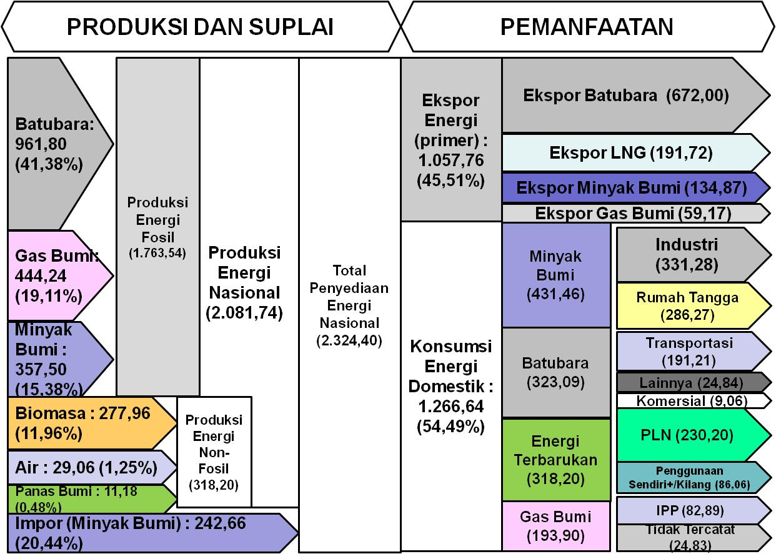
NERACA STATIS ENERGI 2008*
(JUTA SBM)
Satuan : Juta SBM(Setara Barel Minyak)
*) Potret neraca energi saat ini (snapshot)
Sumber: Diolah dari Data Pusat Data dan Informasi, KESDM, 2009
44

Slide 45
Update 06-09-2010
PROSES PENGUSAHAAN PANAS BUMI
(Dengan Regulasi Saat Ini)
Potensi/
Stadium
Potensi
Panas
Bumi
STADIUM PENGUSAHAAN (S-X)
Survei
Pendahuluan
Penetapan
WKP
Pelelangan
WKP
Penerbitan
IUP
Lap Hsl
Lelang
Harga
Listrik
Eks-
plorasi
FS
Eks-
ploitasi
Produksi/
Pemanfaatan
Instansi
(S-0)
(S-1)
(S-2)
(S-3)
(S-4)
(S-5)
(S-6)
(S-7)
(S-8)
(S-9)
(S-10)
Peta Potensi
SurveiBiaya APBN
Lap.
Evaluasi Hasil SP
WKP
WKP-N
IUP-N
Kementerian
ESDM
(S3-N)
(S4-N)
Pemenang
Lelang
Survei Biaya APBD Prov.
WKP-P
IUP-P
Pemda
Prov.
(S3-P)
(S4-P)
Pemenang
Lelang
Survei Biaya APBD Kab./ Kota
WKP-K
IUP-K
Pemda
Kab./
Kota
(S3-K)
(S4-K)
Pemenang
Lelang
Badan Usaha
Penugasan
Eksplorasi
FS
Eksploitasi
Produksi/
Pemanfaatan
Biaya Pihak Lain
PLN
Penugasan
PPA

Slide 46
ALUR PEMROSESAN USAHA PANAS BUMI
Pemda Prov/Kab-Kota
KESDM
Instansi terkait
Pembeli listrik (PLN)
REGULATOR
SURVEI PENDAHULUAN
LELANG WKP
WKP
PEMENANG
HARGA JUAL *)
Siapa yang mengirim??
REKOMENDASI
PERSETUJUAN HARGA JUAL LISTRIK
BADAN
USAHA
PEMEGANG IUP
KESEPAKATAN HARGA JUAL *)
CALON PEMBELI
1
2
IZIN PEMDA
DI HUTAN?
ya
IZIN KEHUTANAN
tidak
EKSPLORASI
DI HUTAN?
ya
IZIN KEHUTANAN
tidak
EKSPLOITASI
Keterangan:
→ Apabila di kawasan hutan
*) permasalahan utama
UAP/LISTRIK
© EBTKE- KESDM 2010

Slide 47
PROYEKSI BAURAN ENERGI PRIMER
RANCANGAN KEN 2010-2050 (juta SBM)
JENIS ENERGI | 2009 | 2010 | 2020 | 2025 | % | 2030 | 2040 | 2050
Minyak | 456 | 496.9 | 696.4 | 847.6 | 29.7 | 1,073.10 | 1,487.80 | 1,677.90
GAS | 193 | 237.4 | 505.2 | 646.8 | 22.7 | 685.1 | 849.3 | 548.2
Batubara | 323 | 346.8 | 522.7 | 621 | 21.8 | 794.4 | 1,654.90 | 3,261.30
Total Fosil | 972 | 1081.1 | 1724.3 | 2115.4 |  | 2552.6 | 3992 | 5487.4
Nuklir | - | - | 14.4 | 100.8 | 3.5 | 245.4 | 522.7 | 817.6
CBM | - | - | 68.7 | 207.4 | 7.3 | 346 | 623.2 | 900.5
Total EB | 0 | 0 | 83.1 | 308.2 |  | 591.4 | 1145.9 | 1718.1
Tenaga Air | 29 | 20.8 | 39.7 | 48.8 | 1.7 | 59.3 | 94.6 | 105.3
Panas Bumi | 13 | 18.8 | 121.8 | 162.8 | 5.7 | 179.2 | 218.3 | 274.9
Biofuel | - | 10.4 | 61.6 | 128.5 | 4.5 | 195.5 | 393.6 | 606.9
Biomass | - | - | 40.9 | 72.4 | 2.5 | 89.9 | 157.7 | 162
Lainnya (Solar, Angin, Samudra,) | - | 0.1 | 2.5 | 16.3 | 0.6 | 35.8 | 106.4 | 203
Total ET | 320 | 50.1 | 266.5 | 428.8 |  | 559.7 | 970.6 | 1352.1
Total | 1014 | 1,131.30 | 2,074.00 | 2,852.30 |  | 3,703.50 | 6,108.50 | 8,557.70

Slide 48
NERACA STATIS ENERGI 2008*
(JUTA SBM)
Satuan : Juta SBM(Setara Barel Minyak)
*) Potret neraca energi saat ini (snapshot)
Sumber: Diolah dari Data Pusat Data dan Informasi, KESDM, 2009
48

Slide 49
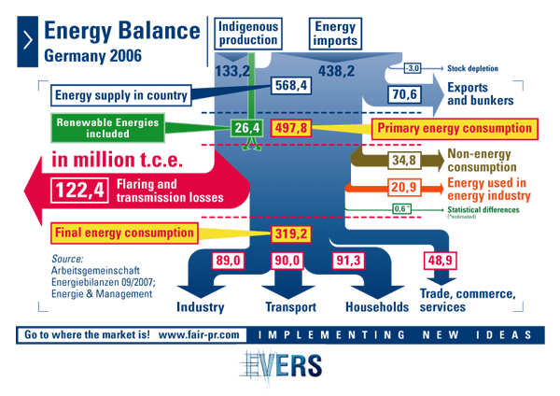

Slide 50
TAHAPAN LOCAL CONTENT TEKNOLOGI EBT
Angin :
0 %
Panasbumi :
Ekplorasi 5 %
Ekploitasi 20 %
Hydro :
s.d 100 KW 80 %
100 KW – 1 M 65 %
Angin
Hydro
Panasbumi
100 % IMPOR
0-20 %
20-40 %
40-60 %
60-80 %
80-100 %
100 %
LOCAL
CONTENT
Samudra
Surya
Bioenergi
Samudra :
0 %
Surya :
Fotovoltaik 40 %
Thermal 40 %
Bioenergi :
80 %

Slide 51
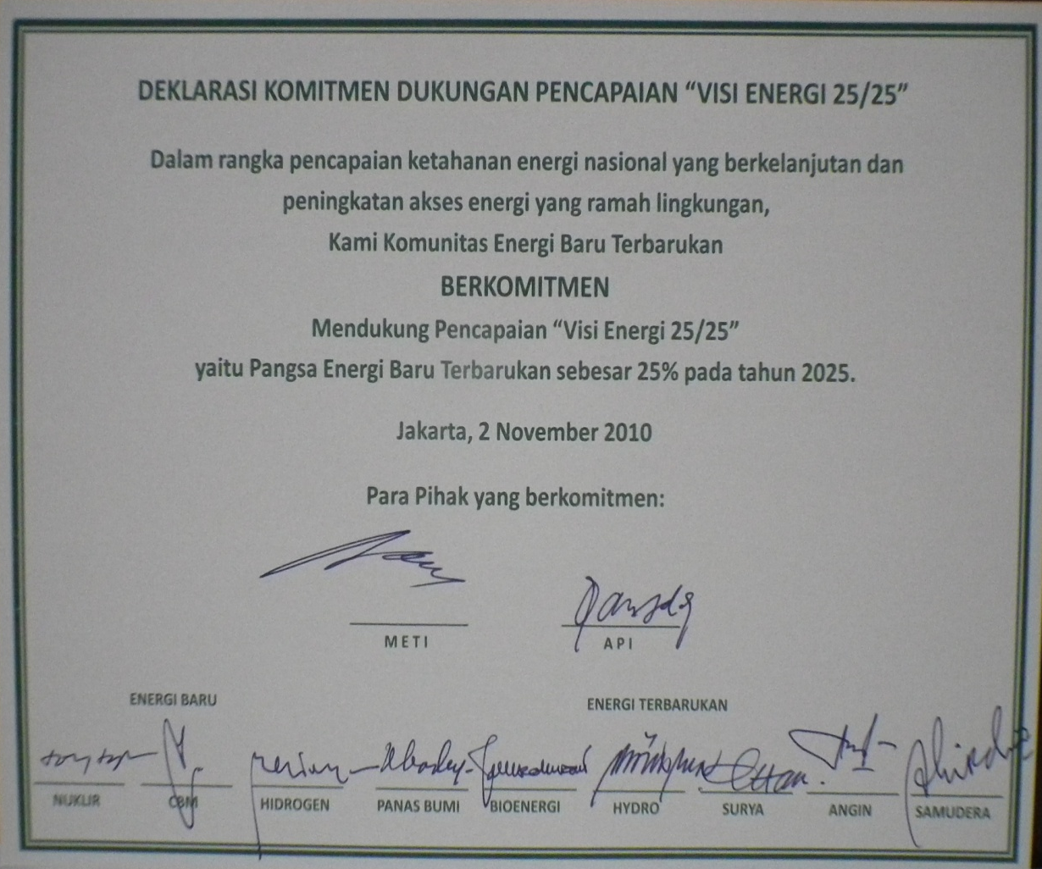
PENGANTAR
Sarasehan energi baru terbarukan telah dilaksanakan pada 2 November 2010 di Gedung Smesco Jakarta
Memperkuat jaringan komunitas energi baru terbarukan dalam rangka pencapaian visi energi 25/25
Komitmen pencapaian visi energi 25/25
Visi energi 25/25: pangsa EBT sebesar 25% pada tahun 2025

Slide 52
POTENSI PENGURANGAN CO₂ DALAM PENGGUNAAN ENERGI
Potensi Pengurangan Emisi Gas Rumah Kaca (dalam Juta Ton CO₂):
Potensi pengurangan emisi CO₂ pada tahun 2020 diharapkan sebesar 166,33 juta ton (17,53%) dengan rincian:
Transportasi : 43,88 juta ton (21,23 %)
Rumah Tangga : 3,83 juta ton (12,11 %)
Industri : 54,47 juta ton (19,96 %)
Komersial dll : 2,26 juta ton (6,54 %)
Pembangkitan Tenaga
Listrik : 61,88 juta ton (15,34%)
  Pemakaian energi primer terus meningkat, terutama untuk keperluan pembangkitan tenaga listrik, transportasi dan industri, sehingga mengakibatkan meningkatnya emisi gas rumah kaca, terutama CO₂.
  Implementasi bauran energi yang optimal dan Rencana Induk Konservasi Energi Nasional (RIKEN) dapat menurunkan emisi CO₂ dari penggunaan energi secara signifikan

Slide 53
Lampiran G2
PROGRAM PENURUNAN EMISI GRK SEKTOR ENERGI 2010 - 2020
KEGIATAN | POTENSI PENURUNAN EMISI GRK (JUTA TON) | BIAYA (TRILIUN) | SUMBER PEMBIAYAAN
KOMITMEN SEKTOR ENERGI | 30,00 | 89,89
I. Efisiensi Energi | 23,13 | 4,91
Audit energi | 11,20 | 3,60 | APBN & Swasta
Program Lampu Hemat Energi | 11,93 | 1,31 | Swasta
II. Energi Terbarukan | 4,40 | 80,10
Listrik Perdesaan: PLTMH, PLTM, PLTS, PLTB, PLTB, PLT Biomassa, Desa Mandiri Energi | 4,40 | 80,10 | APBN & Swasta
III. Fuel Switching | 2,47 | 4,88
- Pemanfaatan biogas | 0,17 | 0,32 | APBN/APBD
- Penggunaan gas alam sebagai bahan bakar angkutan umum perkotaan | 0,22 | 0,77 | APBN
- Jaringan gas kota dan sambungan rumah yang teraliri gas kota | 0,32 | 2,99 | APBN
- Pembangunan kilang mini LPG | 0,15 | 0,79 | APBN
Reklamasi lahan pasca tambang | 1,61 | 0,01 | APBN
KOMITMEN DI LUAR SEKTOR ENERGI
KOMITMEN TOTAL NASIONAL
53

Slide 54
Lampiran G3
ESTIMASI EMISI CO₂ BERDASARKAN SEKTOR PENGGUNA
(Business as Usual)
Transportasi
Rumah Tangga
Industri
Pembangkitan Tenaga Listrik
Komersial dll

Slide 55



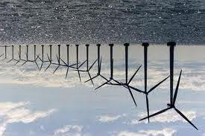



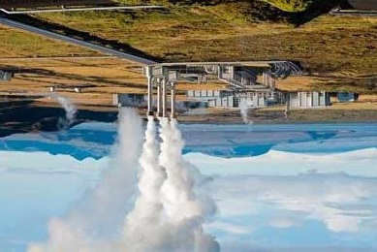

K W A R T E T
KEMENTERIAN ESDM
PEMPROV JABAR
KAWASAN ARTIFISIAL UNTUK ENERGI TERBARUKAN
JAWA BARAT

Slide 56
Status Emisi Gas Rumah Kaca Nasional Tahun 2000
(dalam juta ton)
 | CO2 emission | CO2 removal (penyerapan) | CH4 | N2O | CO2e
Energi | 306 |  | 1 | 0,006 | 334
Industri | 32 |  | 0,1 | 0 | 34
Pertanian | 2 |  | 2,4 | 0,072 | 75
Alih guna dan kehutanan | 1,060 | 412 | 0,003 | 0 | 649
Gambut (studi vand der warf, 2007) | 172 |  |  |  | 172
Limbah | 2 |  | 0,007 | 0,008 | 152
TOTAL |  |  |  |  | 1,416
Sumber : Second National Communication 2009

Slide 57
Business as usual emissions scenario on current trends, MtCO₂-e/year
Source: Ministry of Finance, 2009

Slide 58
Emisi Indonesia¹ diperkirakan bertambah dari 1.416 menjadi 2.6 GtCO₂e antara tahun 2000 dan 2020
Emisi yang diproyeksi², Juta ton CO₂e
2,561
200
Lainnya³
151
Pertanian
2,044
Transportasi
141
340
Kelistrikan
69
132
1,415
75
152
1,007
Kehutanan
1,007
649
Gambut
Penyerapan
2000
2005
2020
1 Disesuaikan dengan metoda Laporan Second National Communication (SNC) KLH
2 Termasuk emisi langsung dari setiap sektor
3 Termasuk sektor semen, bangunan, limbah, dan minyak & gas
SUMBER: Kurva Biaya Pengurangan Emisi Gas Rumah Kaca Indonesia - DNPI

Slide 59
ALUR PROYEK CDM SEKTOR ENERGI
(Pengaturan saat ini)
Tahapan
TAHAP PERENCANAAN PROYEK
TAHAP IMPLEMENTASI PROYEK
Instansi
Baseline emission
Validasi &
Persetujuan
Nasional
Proposal Proyek CDM
Registrasi
Pembangunan
Monitoring
Verifikasi
CER Issuance
Penyusunan Proposal Proyek Pemerintah
Program of Activities Design Document
(POA-DD)
Pembangunan
Proyek
Monitoring & evaluasi
Kementerian
ESDM
Baseline Emission Factor
Lap.
CER
Laporan Evaluasi
Dewan Nasional Perubahan Iklim
Kriteria Pembangunan Berkelanjutan
Publikasi EF
Persetujuan Nasional
Program of Activities Design Document
(POA-DD)
Pembangunan
Proyek
Monitoring & evaluasi
Pengembang Proyek Swasta
Penyusunan Proposal Proyek Swasta
CER
Project Design Document
(PDD)
Laporan Evaluasi
Designated Operational Entity (DOE)
Validasi PDD / POA-DD
Verifikasi
Executive Board CDM
Registrasi
CER Issuance

Slide 60

NERACA STATIS ENERGI INDONESIA 2009^{*)} - (JUTA SBM)
Catatan : *) Diolah dari Data Pusdatin Status 13 Okt 2010

Slide 61
Prakiraan Pemenuhan Energi Primer 2010-2025

Slide 62
Kontribusi Sektoral pada
Target Mitigasi Nasional Tahun 2020
4 (empat) Sektor Prioritas penurunan emisi gas rumah kaca:
  Energi (5-6%%);
  Kehutanan (88%);
  Pertanian (1%); and
  Pengelolaan Limbah (6%)
Sumber utama emisi GRK sektor energi:
  Pembangkit Listrik, iterutama dari penggunaan baha bakar fosil (minyak dan batubara) dan intensitas energi yang tinggi – hampir mencapai 2 (dua) kali negara maju (Jepang) pada tingkat pertumbuhan GDP yang sama
Sektor |  | BAU Emisi GRK GtCO2 | Target Penurunan Emisi GtCO2 | Persentase Penurunan (%)
Energi
 | Pembangkit Listrik – Penyediaan energi dan tansmisi | 1 | 0,03 | 3%
 | Industri – menurunkan intensitas energi | 0,06 | 0,001 | 2%
 | Transportasi | 0,01 | 0,008 | 80%
Kehutanan
 | Konservasi Lahan Gambut | 1,09 | 0,28 | 26%
 | Peningkatan Penyerapan Karbon, Hutan yang Berkelanjutan, Pencegahan Kebakaran Hutan, dan Pengurangan Deforestasi | 0,49 | 0,392 | 80%
Pertanian
 | Pengurangan pertanian berpindah dan pupuk kimia | 0,06 | 0,008 | 13%
Limbah
 | Pengelolaan Limbah Padat | 0,25 | 0,048 | 19%
Total |  | 2,95 | 0,767 | 26%

Slide 63
Prakiraan Emisi Gas Rumah Kaca Sektor Energi (GRK) 2010-2025
Emisi GRK (Juta Ton CO2ekivalen)

